Slide 1

"CI/CD"
Periode 1
Periode 1
Notes:
Bron: http://elm0.tv

Slide 2
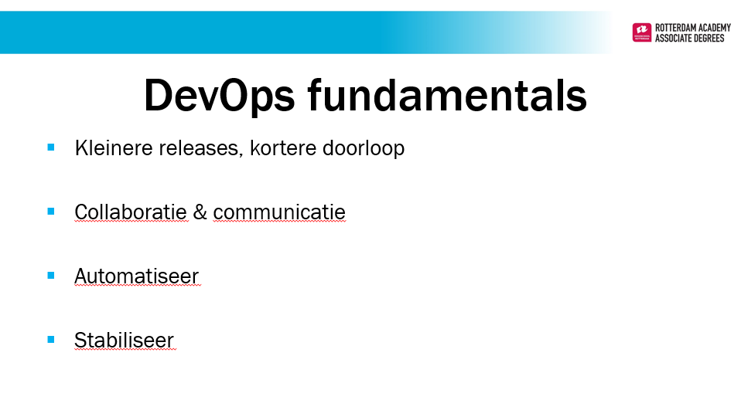
Periode 1
Periode 1

Slide 3
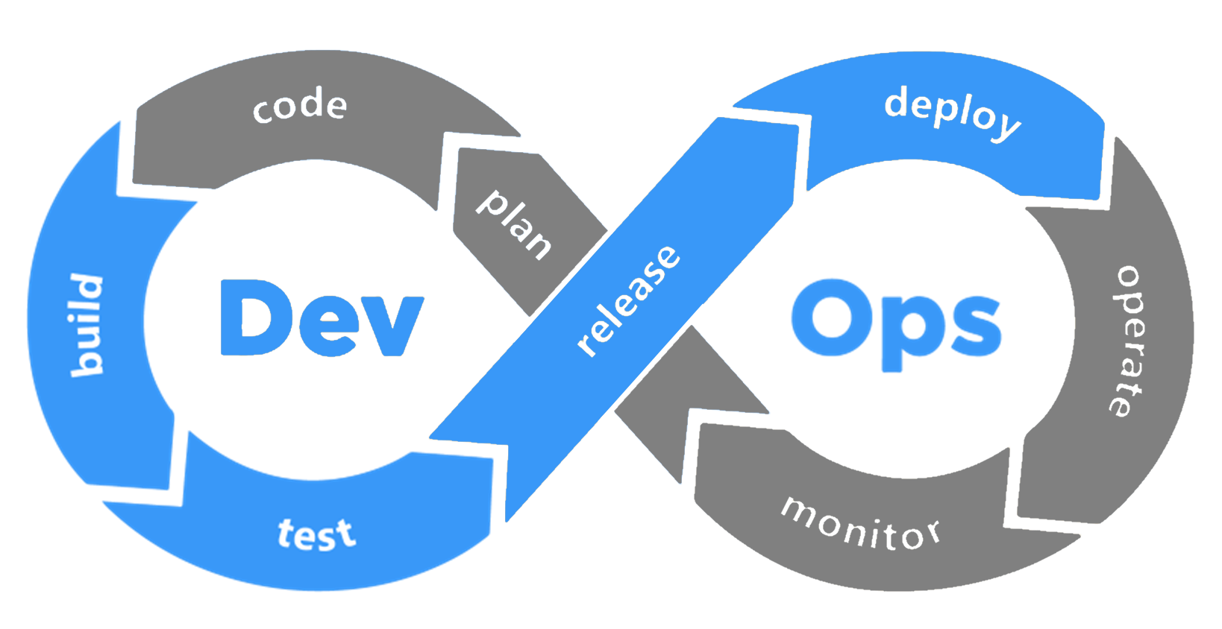
Periode 1
Periode 1

Slide 4
CI/CD
Continuous Integration
Continuous Delivery
Continuous Deployment
Periode 1
Periode 1

Slide 5
SCRUM | DevOps | CI/CD
Versnelde waarde toevoegen met een proces | Versnelde waarde toevoeging vanuit cultuur | Versnelde waarde toevoeging door techniek
Focus op verandering | Focus op verantwoording | Focus op tools
Samenwerking | Opheffen van barriëres | Stabilisering door automatisering
Periode 1
Periode 1

Slide 6
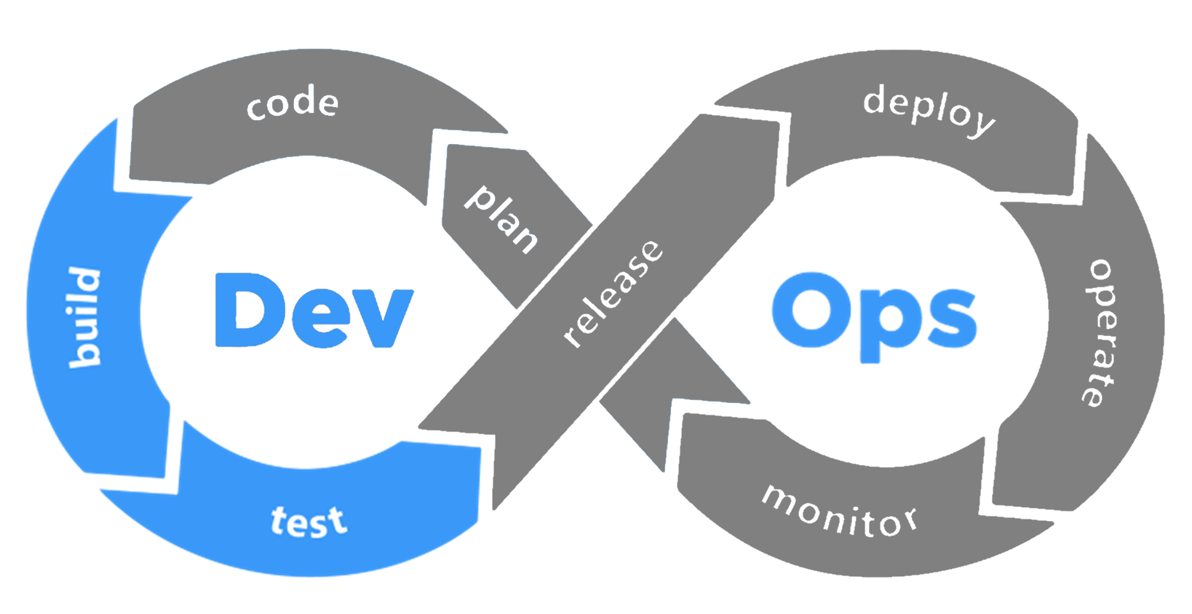
Continuous Integration
Doel: samen werken aan een gedeelde codebase
"trunk based development"
Automatisering als ondersteuning van dat doel
Randvoorwaarden:
Het team commit dagelijks
Alle essentiële code wordt automatisch getest (unittesting)
Als een CI stap faalt heeft oplossen de prioriteit
Periode 1
Periode 1

Slide 7
Continuous Integration
Bij een commit:
Draait tests
Code quality / linting
unit-tests
Integration testing
Alert als de uitvoer faalt
Periode 1
Periode 1

Slide 8
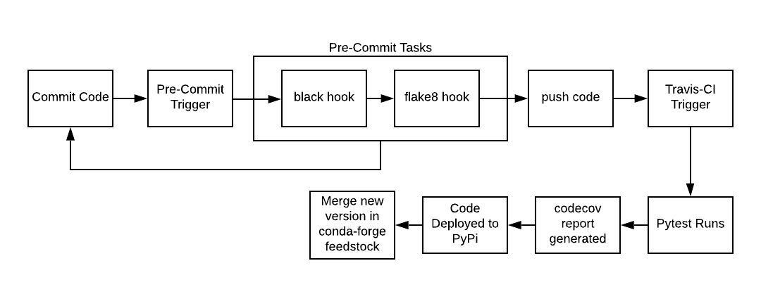
Continuous Integration
Periode 1
Periode 1
"Pipeline"

Slide 9

Continuous Integration
Periode 1
Periode 1

Slide 10
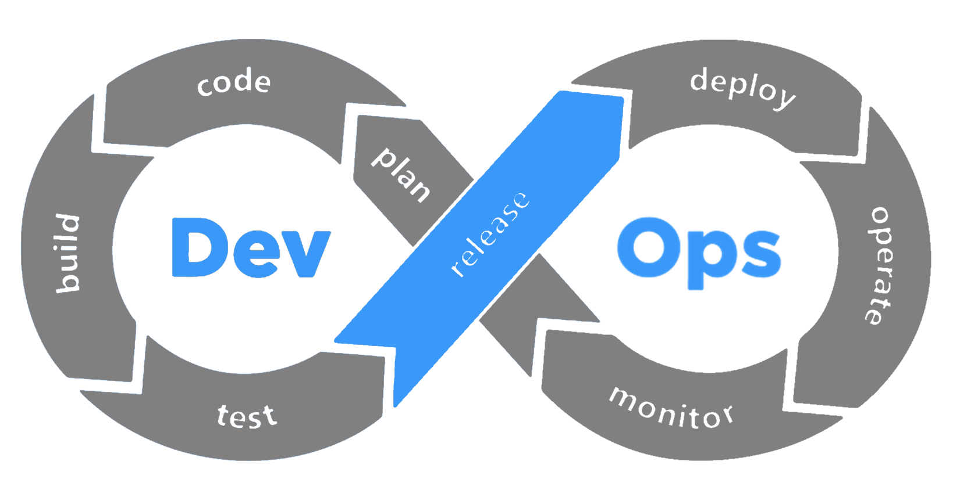
Continuous Delivery
Doel: code is altijd klaar om uit te leveren
Randvoorwaarden:
een "continuous integration" gebaseerde cultuur
Het team commit dagelijks, vaak, veel, klein
De "definition of done" eist geautomatiseerde tests
Periode 1
Periode 1

Slide 11
Continuous Delivery
Stabiliseer releases
Prioriseer stories op die testbaarheid en weerbaarheid vergroten
Isoleer code (release tagging / artifact repositories)
Hou procedures gelijk op alle omgevingen ("Exact" release)
Smoke tests
Hou omgevingen gelijk (configuration management, docker)
Periode 1
Periode 1

Slide 12

Continuous Delivery
Periode 1
Periode 1

Slide 13
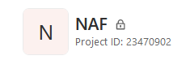
Continuous Delivery
Periode 1
Periode 1

Slide 14
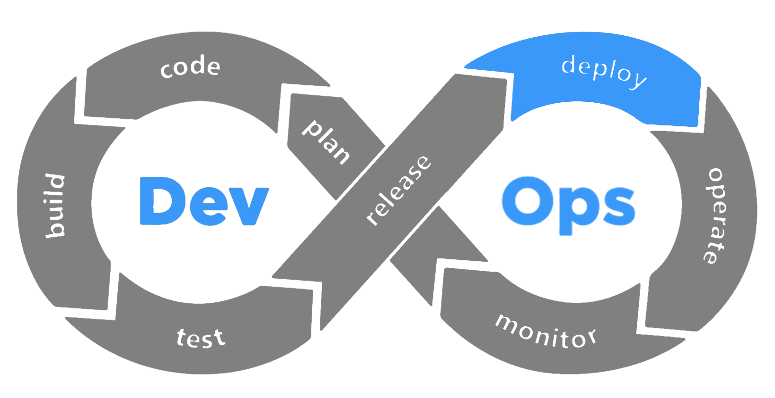
Continuous Deployment
Doel: code doorlopend en geautomatiseerd live brengen met minimale impact
Randvoorwaarden:
Een "continuous delivery" gebaseerde cultuur
Een deployment strategie
Periode 1
Periode 1

Slide 15
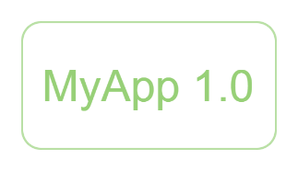
Continuous Deployment
Periode 1
Periode 1

Slide 16
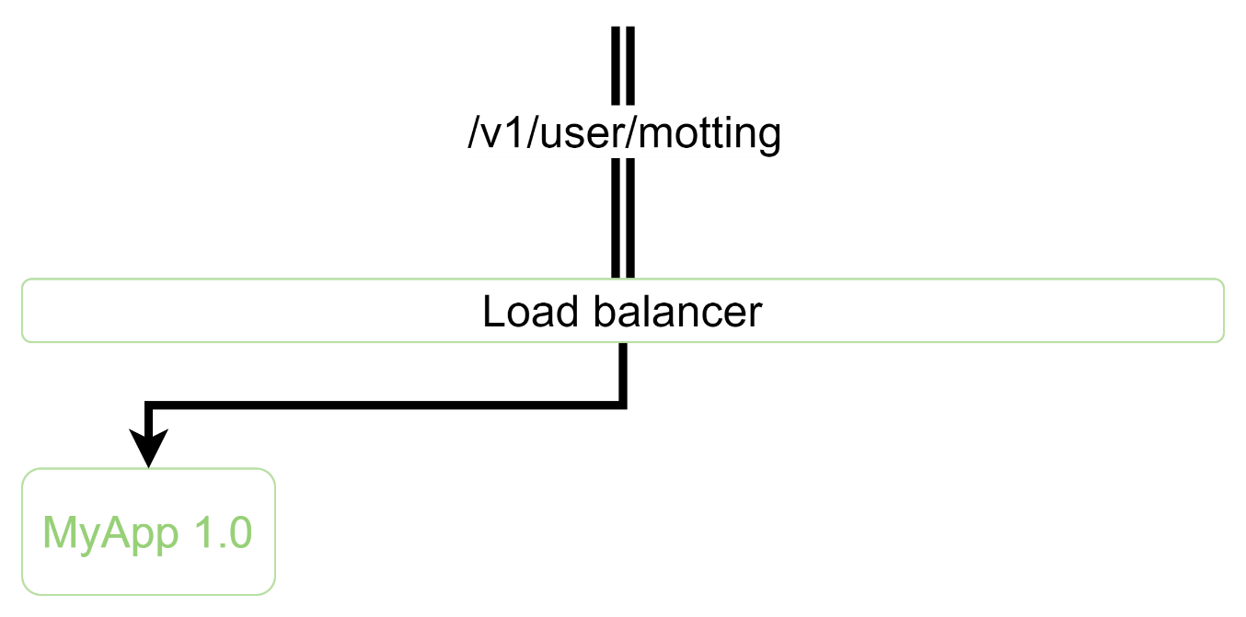
Continuous Deployment
Periode 1
Periode 1

Slide 17
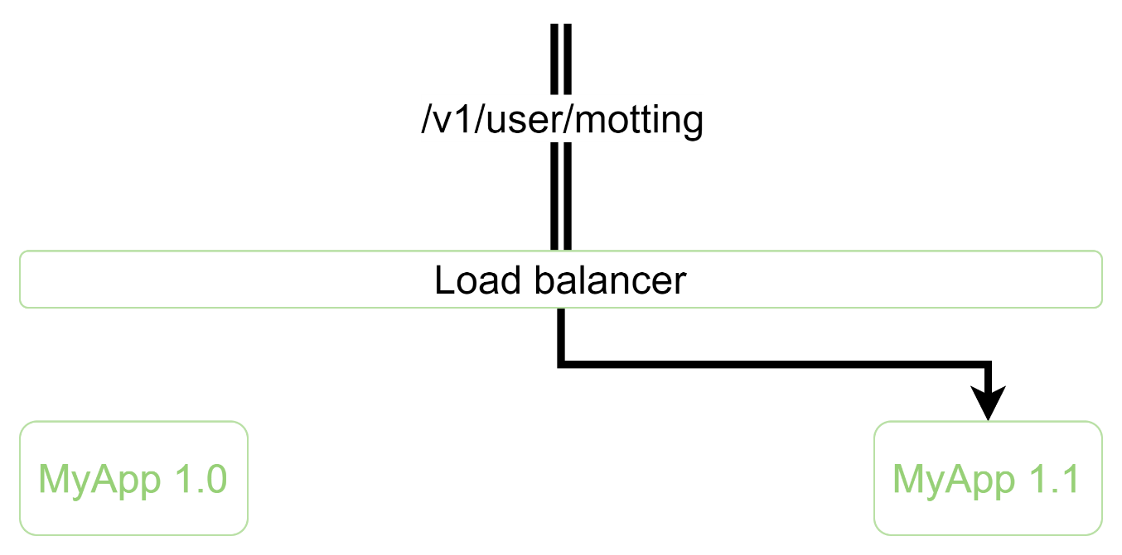
Continuous Deployment
Periode 1
Periode 1

Slide 18
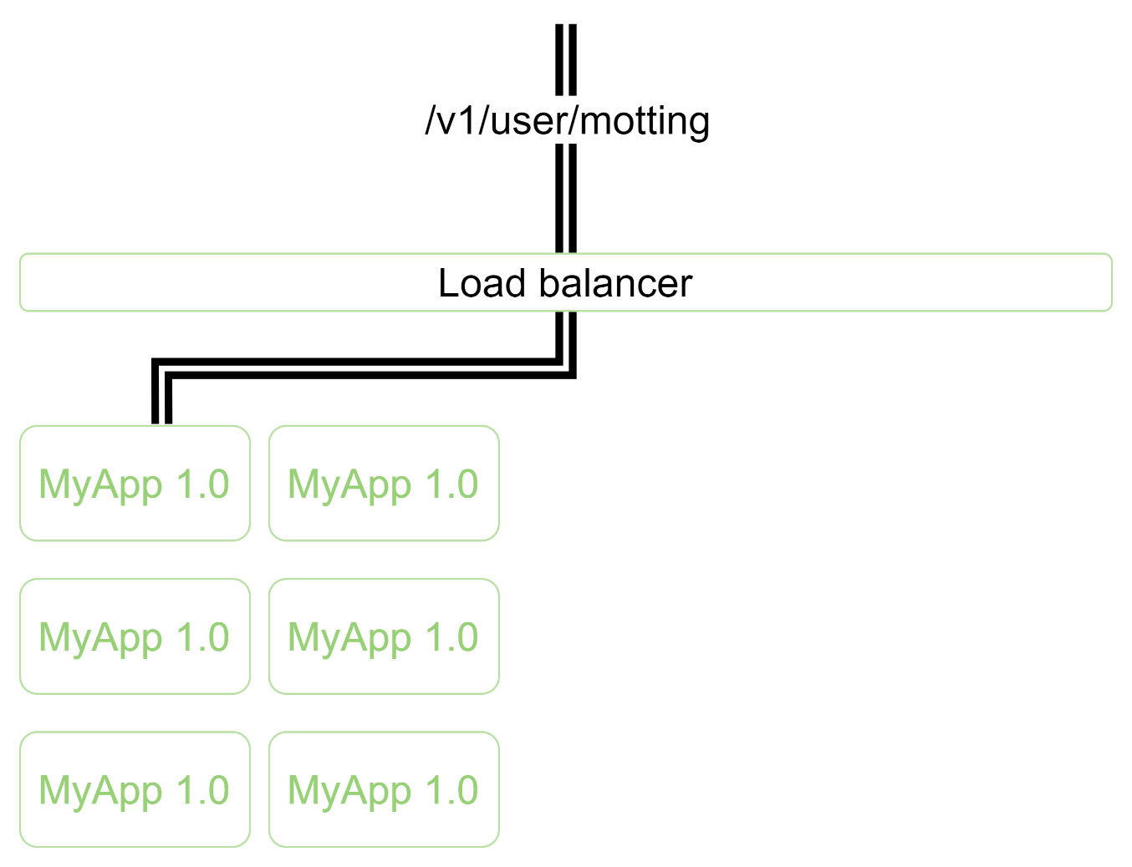
Continuous Deployment
Periode 1
Periode 1

Slide 19
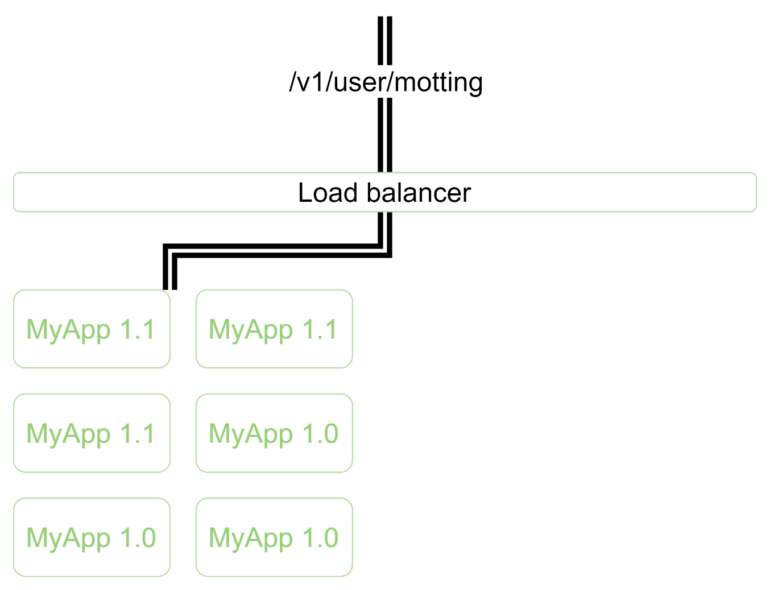
Continuous Deployment
"Rolling deployment"
Periode 1
Periode 1

Slide 20
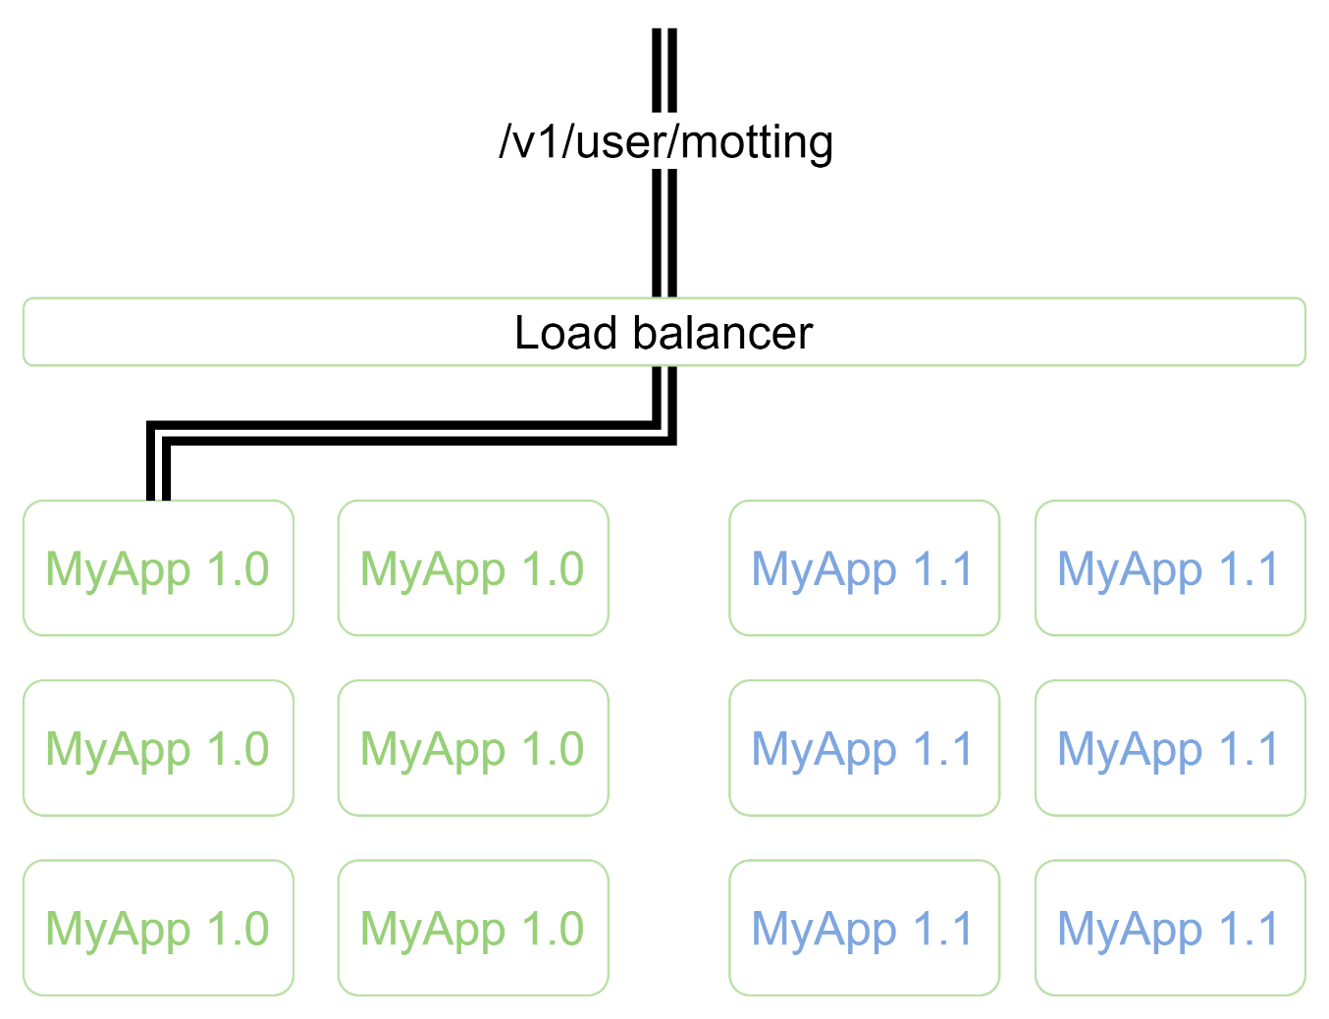
Continuous Deployment
"Blue/green deployment"
Periode 1
Periode 1

Slide 21
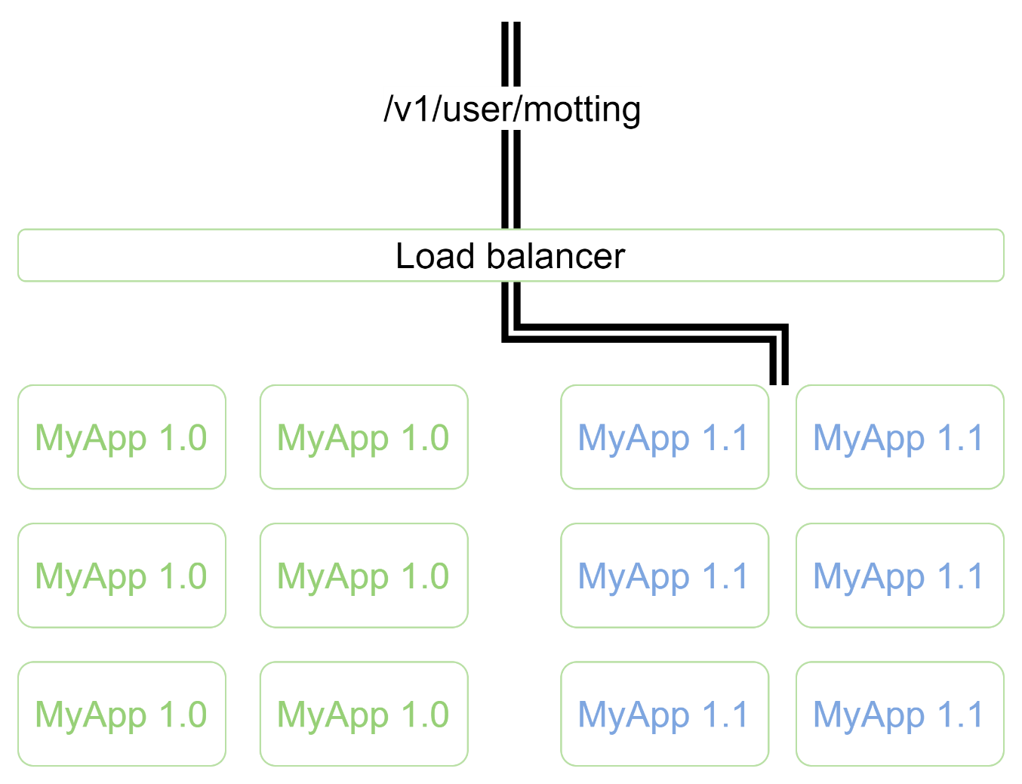
Continuous Deployment
"Blue/green deployment"
Periode 1
Periode 1

Slide 22
Continuous Deployment
"Canary deployment"
Periode 1
Periode 1

Slide 23
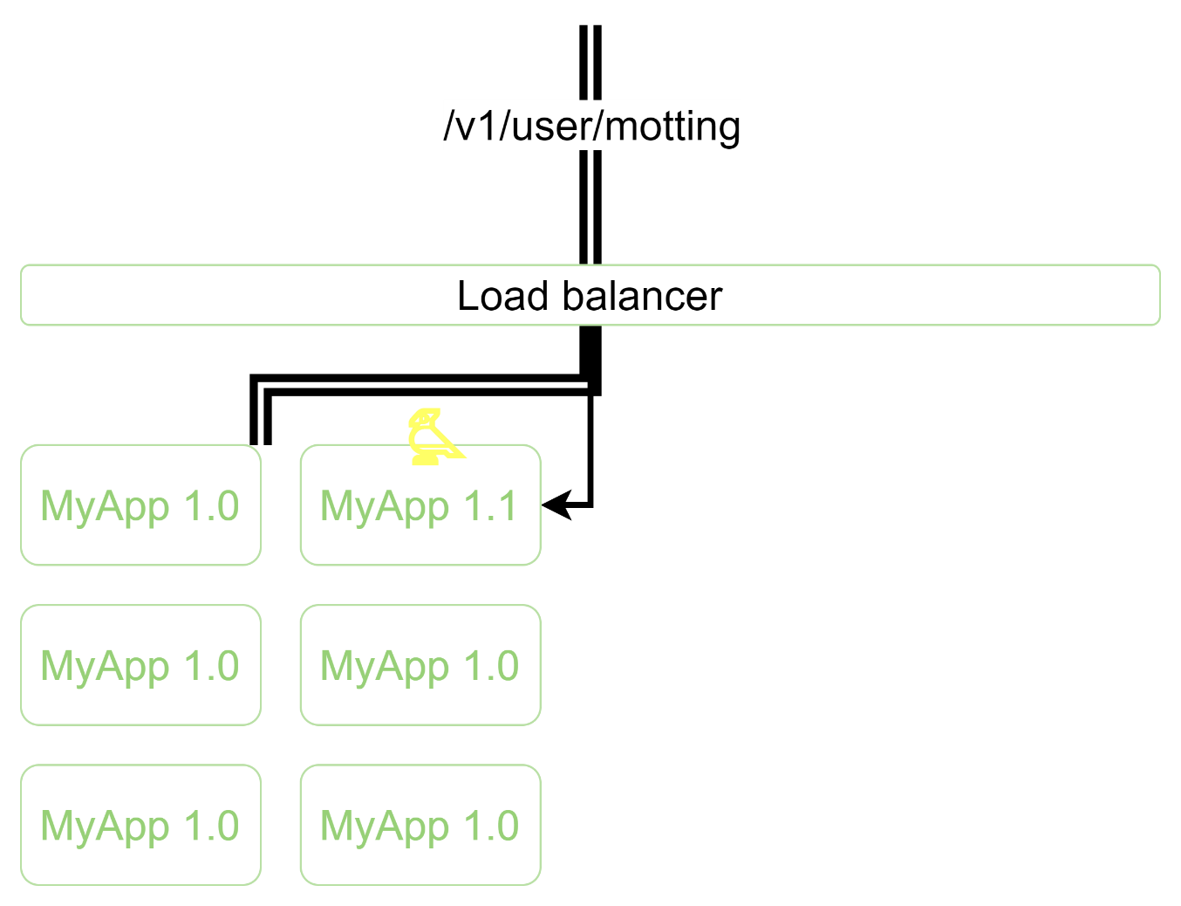
Continuous Deployment
"Canary deployment"
Periode 1
Periode 1

Slide 24
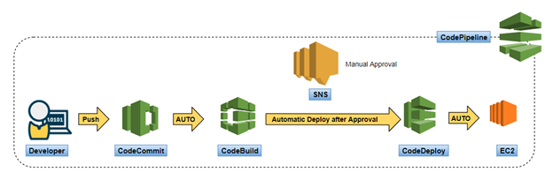
Continuous Deployment
Periode 1
Periode 1

Slide 25
CI/CD tooling: Github Actions
https://docs.github.com/en/actions/quickstart
"Actions"
Periode 1
Periode 1

Slide 26
CI/CD tooling: Github Actions
Periode 1
Periode 1

Slide 27
Voor les 6..
Neem de passworder repo en configureer een github action CI yaml met de volgende steps bij iedere push:
Valideer de linting met flake8.
Fix stijlfouten die nu al in de code zitten of voeg uitzonderingen toe.
Valideer de unittests (zonder gebruik te maken van een "action")
Bouw een docker image
Configureer de volgende stap bij commits naar main:
Commit je docker image naar hub.docker.com
Periode 1
Periode 1

Slide 28
Conflcthantering
Periode 1
Periode 1

